Slide 1
- GV đặt các câu hỏi về cách trừ qua 10 trong phạm vi 20
- Chia lớp thành 2 đội thi trả lời
Trò chơi: Gió thổi
- Đội nào tích lũy được nhiều gió hơn, đội đó chiến thắng

Slide 2
Toán

Slide 3
01

Slide 4
Khôi phục bảng trừ
Nêu các phép tính trừ còn thiếu trong bảng sau
11 – 2
11 – 3
12 – 3
Quy luật sắp xếp
của bảng là gì?
?
?
?
11 – 5
12 – 5
13 – 5
14 – 5
?
12 – 6
13 – 6
?
15 – 6
11 – 7
12 – 7
?
14 – 7
15 – 7
?
11 – 8
?
13 – 8
14 – 8
?
16 – 8
17 – 8
11 – 9
12 – 9
13 – 9
?
15 – 9
16 – 9
17 – 9
18 – 9

Slide 5
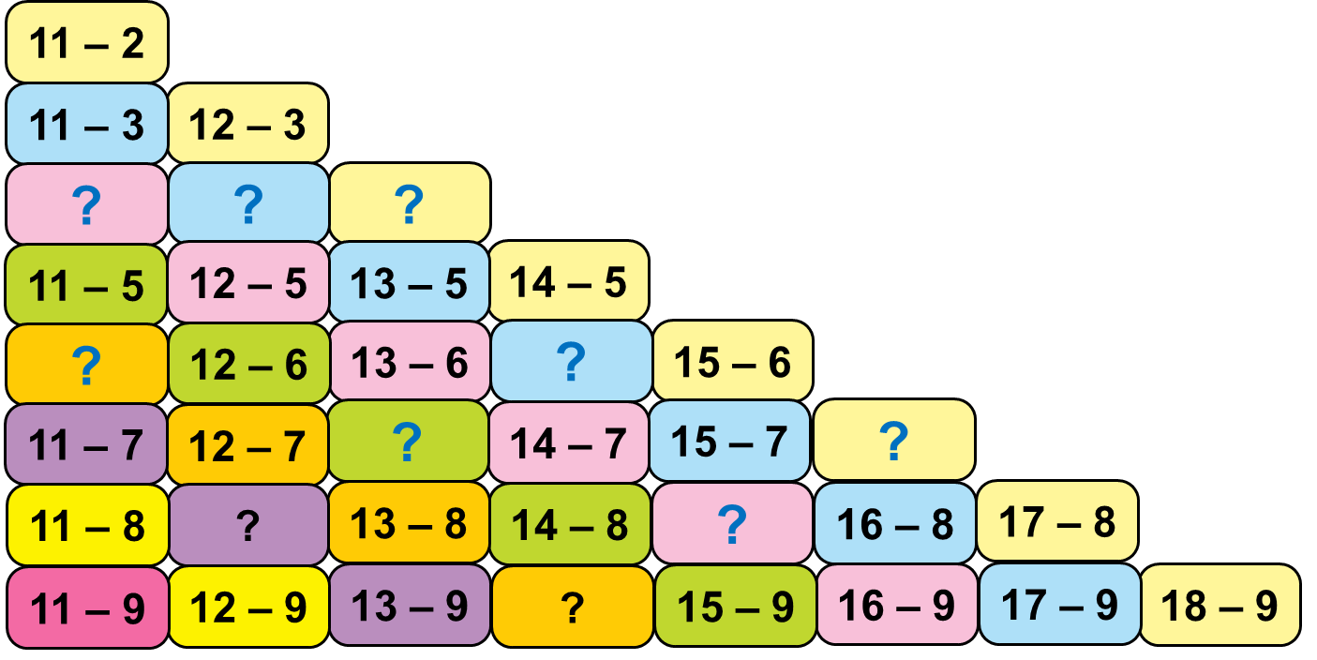
Khôi phục bảng trừ
Quy luật sắp xếp các phép tính trừ trong bảng
11 – 2
1 cột - 1 bảng trừ
11 – 3
?
Số bị trừ
không đổi
Số trừ
tăng dần
11 – 5
?
11 – 7
11 – 8
11 – 9

Slide 6
Khôi phục bảng trừ
Nêu các phép tính trừ còn thiếu trong bảng sau
11 – 2
11 – 3
12 – 3
?
?
?
11 – 5
12 – 5
13 – 5
14 – 5
?
12 – 6
13 – 6
?
15 – 6
11 – 7
12 – 7
?
14 – 7
15 – 7
?
11 – 8
?
13 – 8
14 – 8
?
16 – 8
17 – 8
11 – 9
12 – 9
13 – 9
?
15 – 9
16 – 9
17 – 9
18 – 9

Slide 7
Khôi phục bảng trừ
Nêu kết quả của các phép tính trừ đã điền
11 – 2
Đọc bảng trừ
theo cột, theo hàng, theo màu
11 – 3
12 – 3
11 – 4
12 – 4
13 – 4
11 – 5
12 – 5
13 – 5
14 – 5
11 – 6
12 – 6
13 – 6
14 – 6
15 – 6
11 – 7
12 – 7
13 – 7
14 – 7
15 – 7
16 – 7
11 – 8
12 – 8
13 – 8
14 – 8
15 – 8
16 – 8
17 – 8
11 – 9
12 – 9
13 – 9
14 – 9
15 – 9
16 – 9
17 – 9
18 – 9

Slide 8
Bảng trừ
11 – 2
Các ô cùng màu là các phép trừ có
hiệu bằng nhau
11 – 3
12 – 3
11 – 4
12 – 4
13 – 4
11 – 5
12 – 5
13 – 5
14 – 5
11 – 6
12 – 6
13 – 6
14 – 6
15 – 6
11 – 7
12 – 7
13 – 7
14 – 7
15 – 7
16 – 7
11 – 8
12 – 8
13 – 8
14 – 8
15 – 8
16 – 8
17 – 8
11 – 9
12 – 9
13 – 9
14 – 9
15 – 9
16 – 9
17 – 9
18 – 9

Slide 9
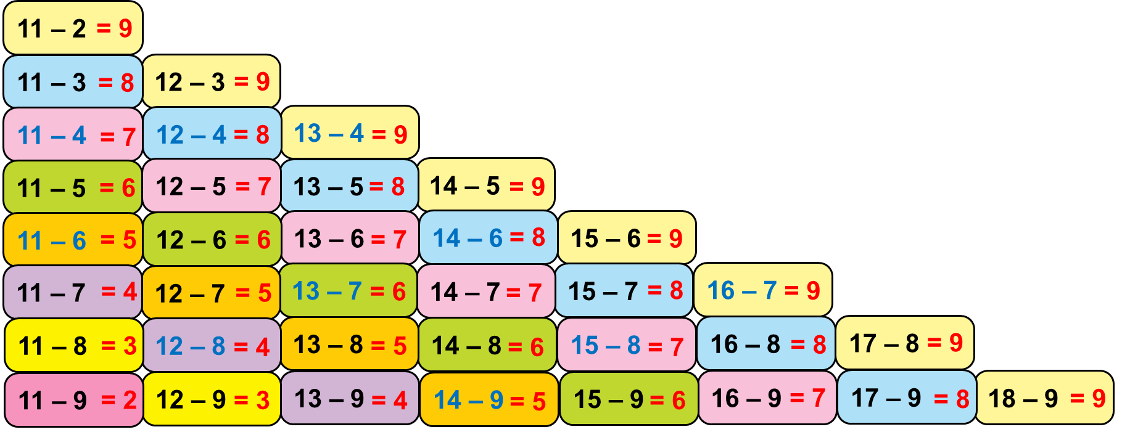
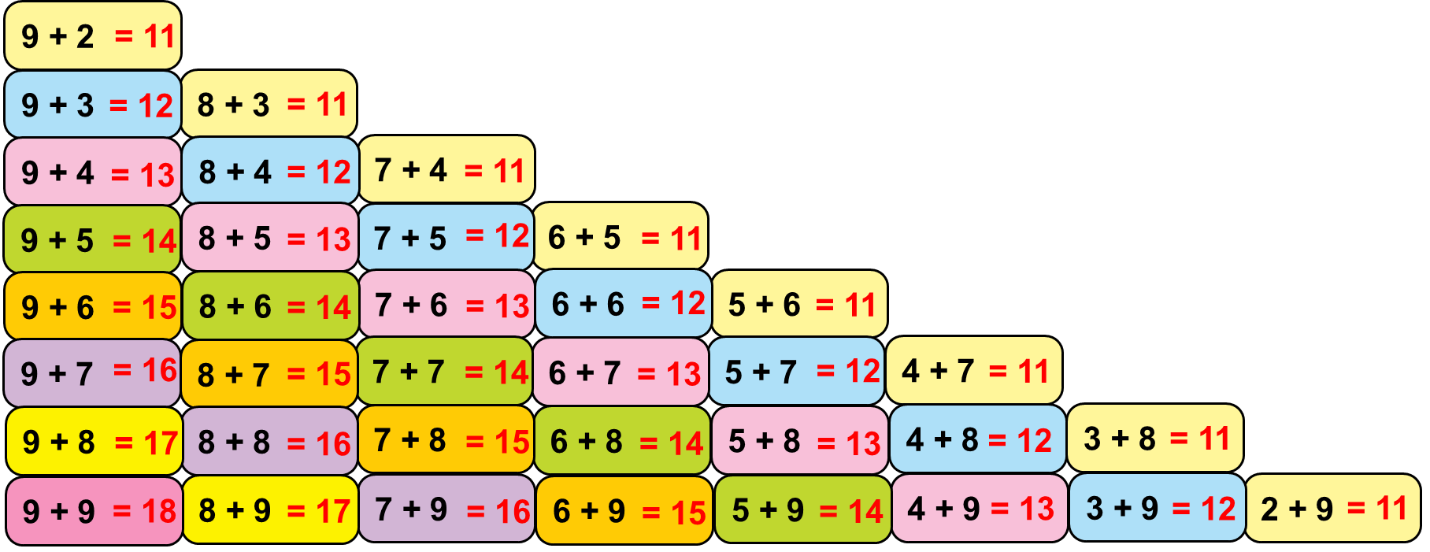
Nhận xét sự liên quan giữa bảng trừ và bảng cộng
11 - 2 = 9
Bảng trừ
Mỗi phép tính ở bảng trừ, nếu ta đọc từ phải sang trái thì lại được các phép tính ở bảng cộng.
9 + 2 = 11
Bảng cộng

Slide 10
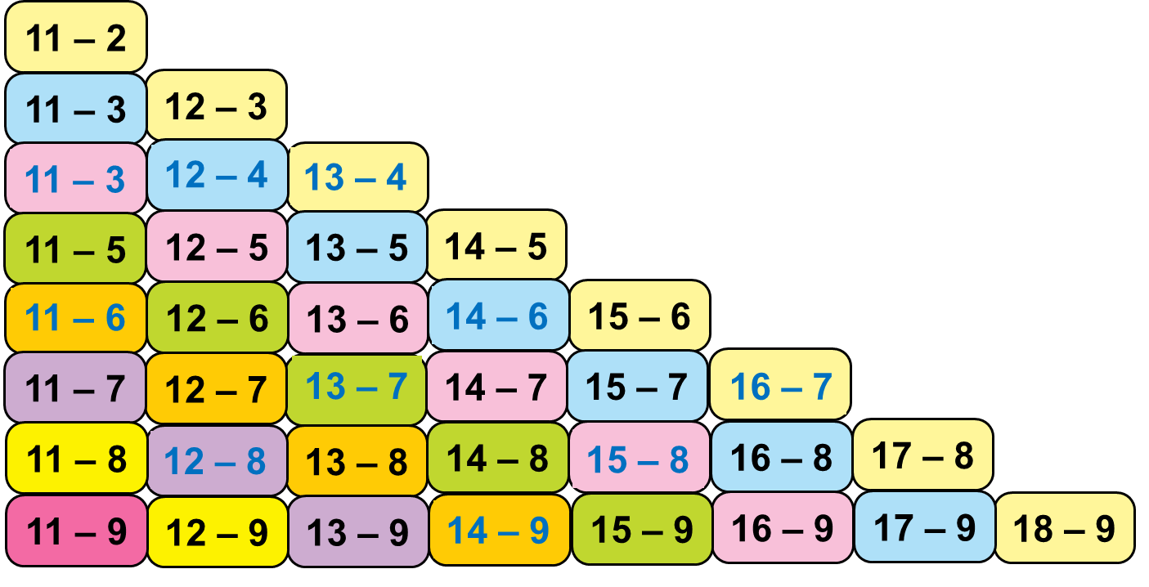
Trò chơi với bảng trừ
1
a)
Bạn A: Che một vài ô trong bảng trừ.
Bạn B: Nói các phép tính trừ bị che.
Ví dụ: 15 – 7 = 8
Đổi vai:
bạn B che, bạn A nói.

Slide 11
Trò chơi với bảng trừ
1
b)
Bạn A nói yêu cầu, ví dụ:
Đổi vai:
bạn B nói , bạn A viết.
Viết các phép tính trừ có hiệu là 5.
Bạn B viết ra bảng con.
11 – 6
12 – 7
13 – 8
14 – 9

Slide 12
02

Slide 13
1
Tính nhẩm
11 – 4
18 – 9
15 – 6
12 – 4
13 – 8
14 – 7
16 – 9
17 – 8

Slide 14
Thu hoạch xoài
11 – 4 =
7
18 – 9 =
9
13 – 8 =
5
14 – 7 =
7
15 – 6 =
9
12 – 4 =
8
16 – 9 =
7
17 – 8 =
9

Slide 15
2
Viết (theo mẫu)
8
+
6
= 14
14 – 6 = 8
6 + 8 = 14
14 – 8 = 6

Slide 16
2
Viết (theo mẫu)
Mẫu:
8 + 6 = 14
6 + 8 = 14
14 – 6 = 8
14 – 8 = 6
? + ? = ?
? + ? = ?
? – ? = ?
? – ? = ?

Slide 17
2
Viết (theo mẫu)
? + ? = ?
7
5
12
? + ? = ?
5
7
12
? – ? = ?
12
5
7
? – ? = ?
12
7
5

Slide 18
3
Số?
9 + 7 = ?
8 + 3 = ?
6 + 7 = ?
16 – 7 = ?
11 – ? = 8
13 – ? = 7
16 – 9 = ?
11 – ? = 3
13 – ? = 6

Slide 19
3
Số?
9 + 7 =
16
8 + 3 =
11
6 + 7 =
13
16 – 7 =
9
11 – = 8
13 – = 7
3
6
16 – 9 =
8
7
11 – = 3
13 – = 6
7

Slide 20
4
Lúc đầu trên xe có 12 bạn, sau đó 3 bạn xuống xe.
Hỏi trên xe còn lại bao nhiêu bạn?
Nói câu trả lời và
viết phép tính vào bảng con
? | ? | ? | ? | ?
12
–
3
=
9
9
?
Trả lời: Trên xe còn lại …. bạn.

Slide 21
5
Số?
17
9
9
8
17
8
6
3
5
Quy luật tính
của bài là gì nhỉ?

Slide 22
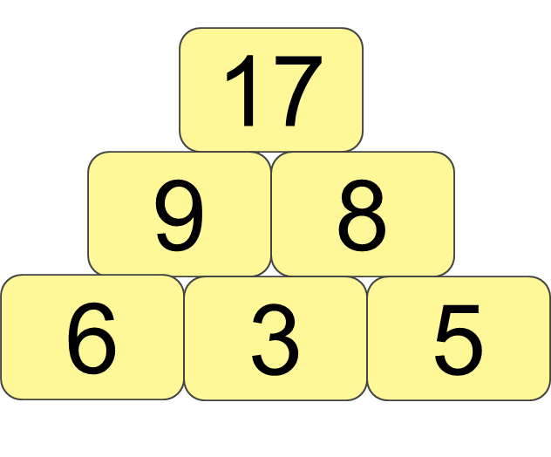
5
Số?
Mẫu:
?
?
?
6
19
3
5
?
13
?
?
7

Slide 23
5
Số?
7
?
15
15
?
8
?
?
7
8
5
2
6
5
2
?
?
7
8
2
6

Slide 24
5
Số?
?
6
19
19
?
13
6
?
13
0
6
?
?
7
?
?
6
0
13
6
7
6

Slide 25
6
Số?
Biết ba số theo hàng ngang hay cột dọc đều có tổng là 15.
11
8
10
4
5
3
7
0
8
2
9
?
7
?
13
?
14
12
11
4
2
4
5
6
7
?
?
11
8
1
6
3
8
5
?
?
1
8
?
?
9
6

Slide 26
7
Thuyền nào đậu sai bến?
Bến số 5
A
B
C
D
12 – 7
14 – 9
11 – 6
13 – 7
= 6

Slide 27
11
12
10
10
8
<
9 + 3
3 + 7
=
17 – 7
9 + 2
>
9
2 < 3
=
5
6
<
9
8
11 – 2
>
11 – 3
15 – 10
<
15 – 9
11
2 < 3
15
10 > 9

Slide 28
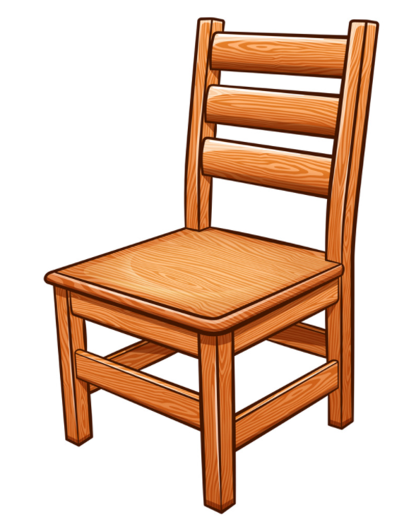
9
Tính để tìm ghế cho bạn.
4
6
8
10

Slide 29
Hình phía sau rổ len có bao nhiêu cái nút áo?
Quy luật của
bài toán là gì nhỉ?

Slide 30
Hình phía sau rổ len có bao nhiêu cái nút áo?
19
15
11
7
3
– 4
– 4
– 4
– 4
Quy luật: đếm bớt 4

Slide 31
03

Slide 32
Nêu cách cộng qua 10 trong phạm vi 20
MAY MẮN
Một tràng pháo tay!
Nêu cách trừ qua 10 trong phạm vi 20
Làm cho đủ chục rồi cộng với số còn lại
Trừ để được 10 rồi trừ số còn lại

